Slide 1
PRIMENA ULTRAZVUKA U MEDICINI

Slide 2
Uvod
Zvuk je talasno kretanje energije kroz elastičnu sredinu koje nastaje brzim oscilovanjem čestica, odnosno mehaničkim vibracijama sredine kroz koju se zvuk širi.
Broj ovih oscilacija u jedinici vremena naziva se frekvencija.

Slide 3
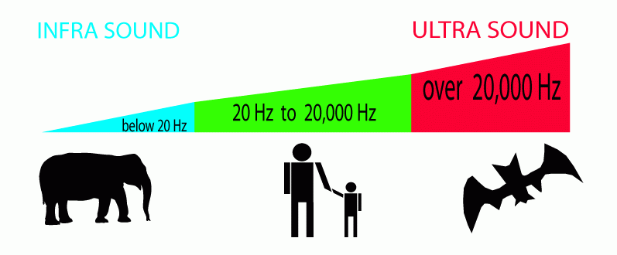
Podela zvučnih talasa
infrazvuk - frekvencije do 20Hz
čujni zvuk –frekvencije od 20Hz do 20KHz
ultrazvuk-frekvencije preko 20KHz

Slide 4
Ultrazvuk
Zvučni talasi veće frekvencije od 20kHz koje ljudsko uvo ne može da percipira, nazvani su ultrazvukom.
Međutim, frekvencijski opseg koji se koristi u ultrazvučnom ispitivanju bez razaranja kao i pri merenju debljine kreće se u opsegu od 100 kHz do 50 MHz.

Slide 5
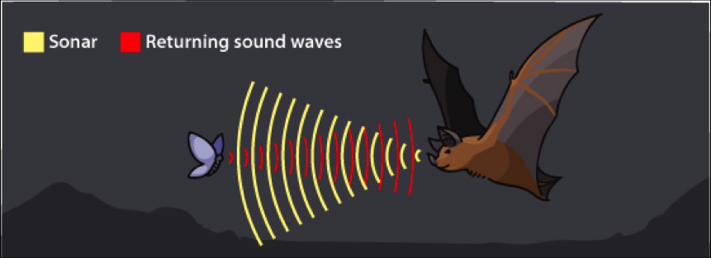
Istorijat
Istorija ultrazvuka i ultrazvučnih talasa počinje 1790. godine kada je italijanski biolog Lazaro Spalanzani otkrio da se slepi miševi koriste zvukom, tj. sluhom prilikom kretanja.
Odnosno da lete precizno u mraku koristeći eho-refleksiju zvučnih talasa visoke frekvencije (nečujni zvuk).

Slide 6
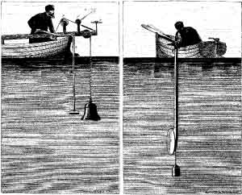
1826. fizičar Žan-Danijel Koldon uspešno
je koristio „podvodno zvono“ da odredi brzinu zvuka u vodama Ženevskog jezera.

Slide 7
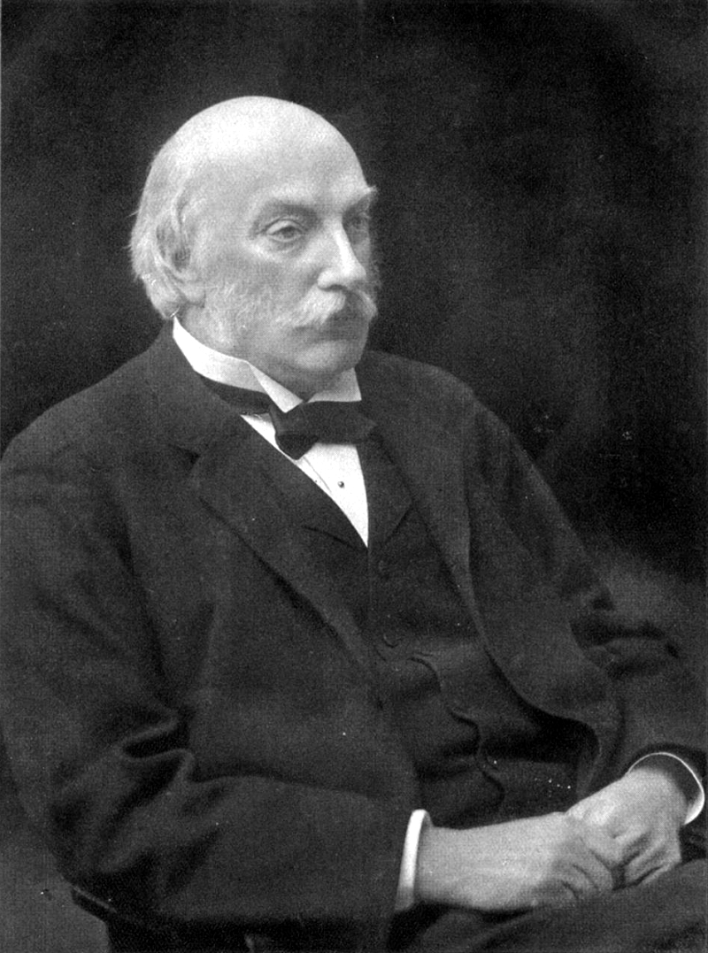
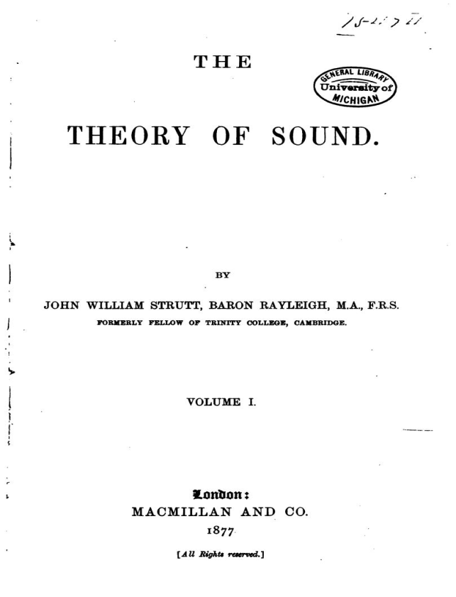
1877. Lord Rejli je prvi opisao zvučni talas kao matematičku jednačinu i time postavio osnove budućeg praktičnog rada u akustici.

Slide 8
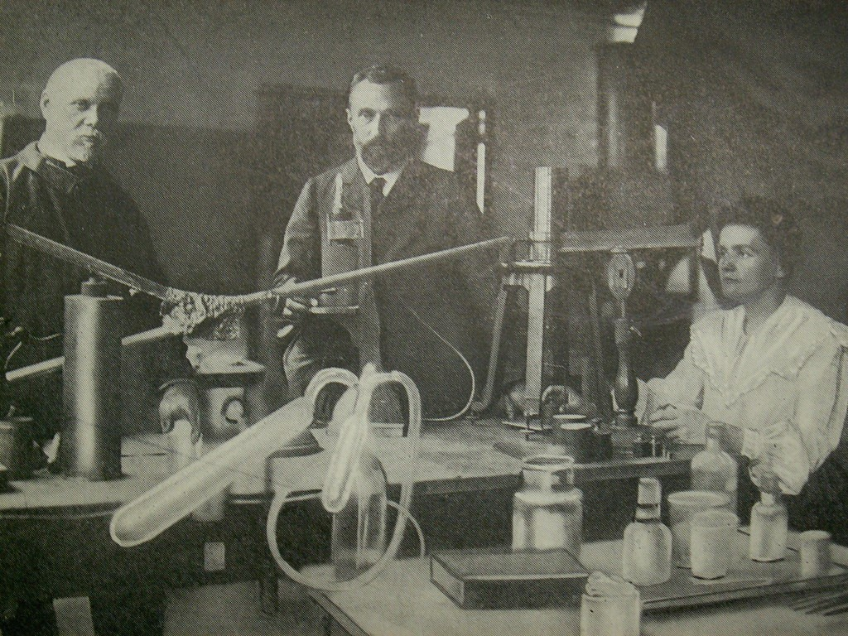
1880. godine Pjer Kiri i Pol-Žak otkrili su piezoelektrični efekat kristala kvarca, što će kasnije činiti osnovu za dalji razvoj i primenu ultrazvuka.

Slide 9
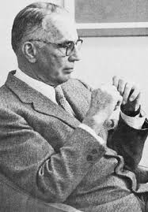
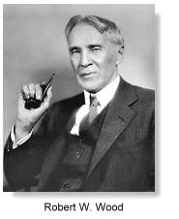
1927. godine Vud i Lomis su otkrili biološko delovanje ultrazvuka
1928. godine počela je terapijska primena
1939. godine su objavljeni prvi rezultati

Slide 10
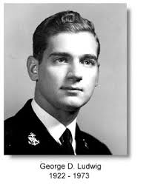
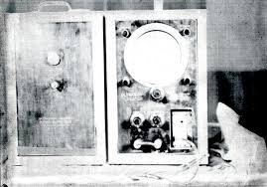
1940. godine ultrazvučna energija je prvi put primenjena u medicinske svrhe od strane dr Džordža Ludviga.

Slide 11
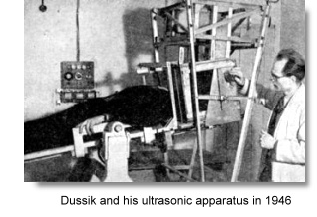
1942. godine austrijski neurolog Karl Dussik objavio je prvi dokument o medicinskoj primeni ultrazvuka u svrhe dijagnostikovanja tumora na mozgu.

Slide 12
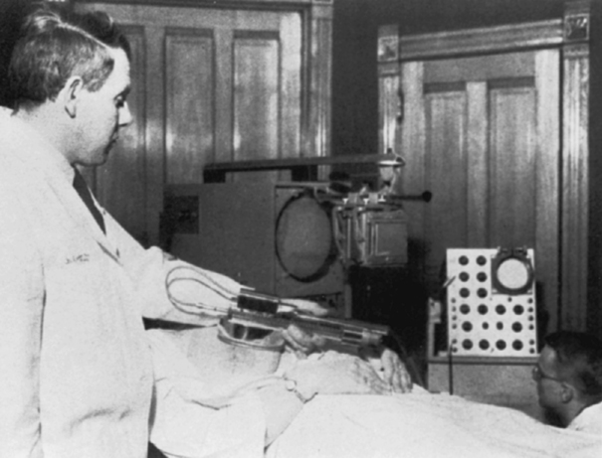
1949. godine Džon Vild prvi je upotrebio ultrazvuk za procenu debljine crevnog tkiva.

Slide 13
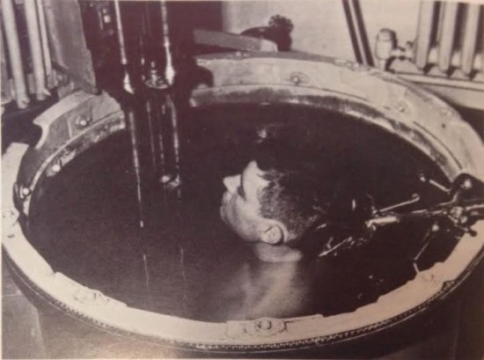
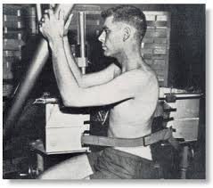
Usledila je sve masovnija primena ultrazvučne terapije u medicini, 50-ih godina 20. veka vršeni su eksperimenti kod karcinoma jetre, prostate i dojke.

Slide 14
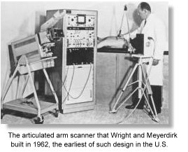
1962. godine, nakon dvogodišnjeg upornog rada, Džozef Holms, Vilijam Rajt i Ralf Majerdik razvili su prvi kontaktni B-mod skener.
To je bio početak masovne primene najpopularnijeg ultrazvučnog skenera.

Slide 15
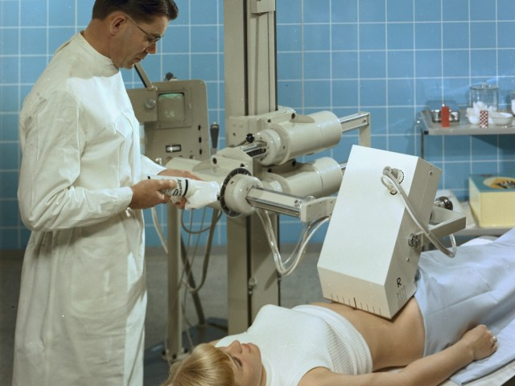
Vidoson 635 prvi ultrazvučni uređaj koji je omogućio posmatranje pokreta unutar tela u stvarnom vremenu
Prenatalna dijagnostika , 1967.

Slide 16
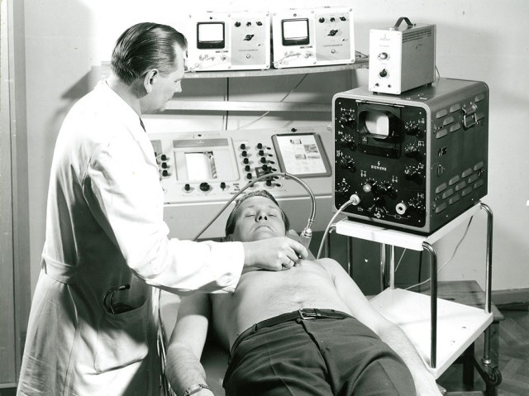
Primena ultrazvuka u kardiologiji 1969.godine

Slide 17
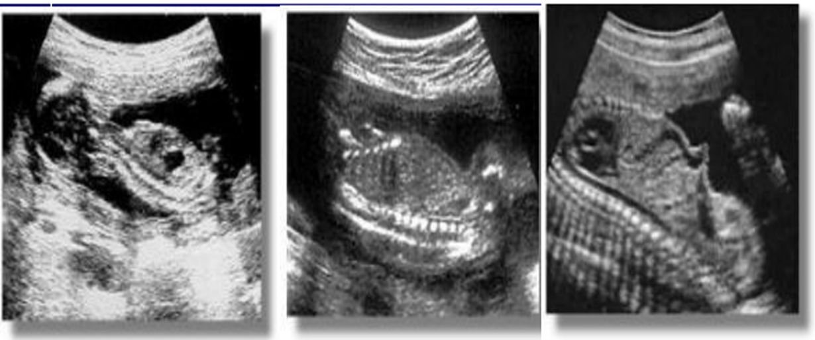
Poboljšanje kvaliteta slike
1985.
1990.
1995.

Slide 18
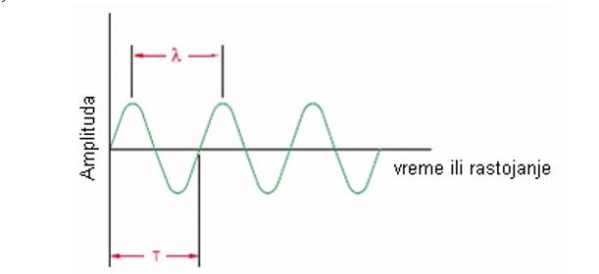
Karakteristike ultrazvuka
brzina prostiranja talasa (ν)
talasna dužina (λ)
frekvencija (f)
amplituda

Slide 19
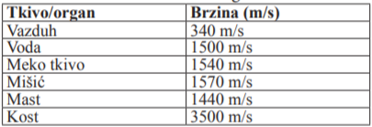
Brzina prostiranja talasa
Ultrazvuk se prostire različitim brzinama i ima različita slabljenja u materijama različitih fizičkih karakteristika.
Brzina prostiranja ultrazvučnog talasa (ν) je brzina kojom se on širi kroz neku elastičnu sredinu.

Slide 20
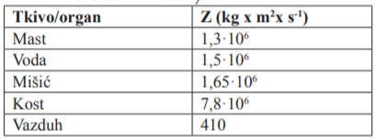
Različite sredine pokazuju različiti otpor pri prostiranju akustičnih talasa.
Akustični otpor (impedansa, Z) je proizvod gustine sredine (ρ) i brzine prostiranja akustičnog talasa (ν)
Impedansa je osobina sredine kroz koju se akustični talas prostire i jedan je od najvažnijih parametara pri prostiranju ultrazvučnih talasa (Z= ρ·x·ν)

Slide 21
Talasna dužina
Talasna dužina (λ) predstavlja najmanje rastojanje između tačaka koje osciluju u istoj fazi.
Vreme koje je potrebno da tačka dođe u istu fazu oscilovanja se naziva period talasa (T).

Slide 22
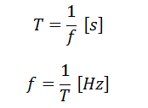
Frekvencija
Frekvencija (f) predstavlja broj ponavljanja ukupnog broja faza oscilovanja u vremenu, odnosno za 1 punu oscilaciju, t = T.
Jedinica za frekvenciju je 1/s, tj. Hz

Slide 23
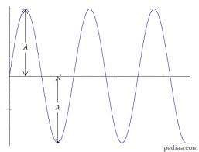
Amplituda
Amplituda je najveće rastojanje koje telo postiže prilikom oscilatornog kretanja u odnosu na ravnotežni položaj.
Amplituda praktično definiše svetlinu slike.

Slide 24
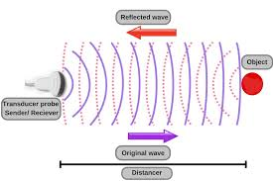
Princip rada ultrazvučnih aparata
Princip rada: odašilje se ultrazvučni talas, koji se odbija od prepreke te se prema vremenu potrebnom da se talas vrati određuje udaljenost i oblik objekta.

Slide 25
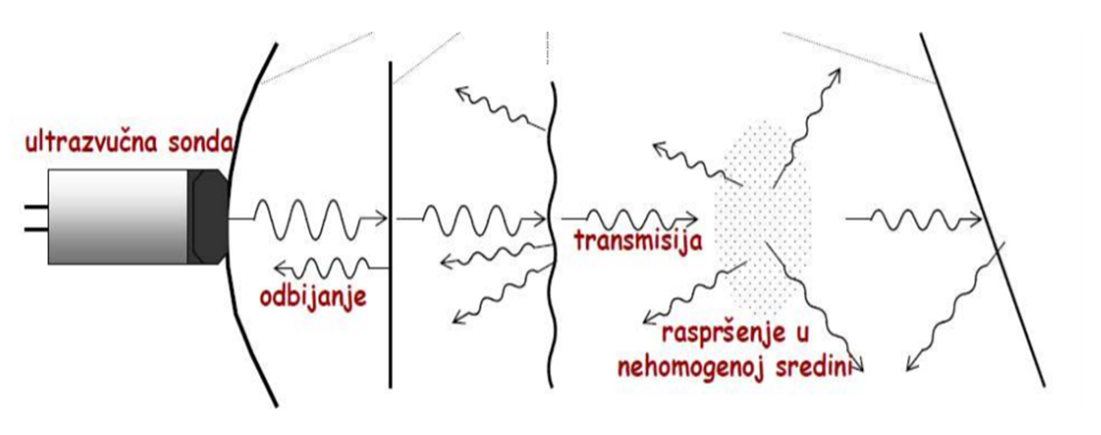
Pri prolasku ultrazvučnih talasa kroz telo i pri interakciji sa tkivima, dolazi do njihovog slabljenja, tj. atenuacije.

Slide 26
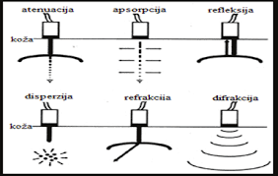
Atenuacija je direktno proporcionalna frekvenciji i povećava se sa višim frekvencijama i dubinom.
Atenuacija nastaje usled:
apsorpcije
refleksije
disperzije
refrakcije
difrakcije

Slide 27
Apsorpcija predstavlja pretvaranje jednog dela energije ultrazvučnih talasa u toplotu.
Refrakcija predstavlja prelamanje talasa, odnosno pojavu da u interakciji sa nekom površinom ultrazvučni talas menja ugao daljeg prostiranja.
Disperzija je pojava pri kojoj se talasi
rasipaju u razne pravce, pri odbijanju od
nepravilne površine.
Difrakcija je pojava skretanja svetlosnih zraka sa pravolinijske putanje pri nailasku na prepreke malih dimenzija reda talasne dužine svetlosti.

Slide 28
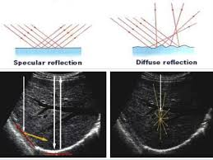
Refleksija se odnosi na odbijanje talasa
Refleksija ultrazvučnih talasa pri njihovoj interakciji sa tkivima je odgovorna za nastanak ultrazvučne slike.

Slide 29
Na granici dva medijuma koji imaju različit akustični otpor, deo energije će se reflektovati, a drugi deo prelomiti u drugi medijum sa novom brzinom i novom talasnom dužinom.
Ako se impuls ponovljeno šalje kroz neko tkivo, a reflektovani deo kontinuirano registruje, dobija se slika granične površine između dva medijuma.

Slide 30
Piezoelektrični efekat
Određeni kristali (kvarc, barijum-titanat, turmalin) pod dejstvom nekih mehaničkih oscilacija, kao što su zvučne, menjaju svoje dimenzije i tom prilikom na njihovim krajevima se stvara električni napon.Ovaj fenomen nazvan je piezoelektrični efekat.
Obrnuto, ako se na kristal deluje električnom strujom, on će oscilovati u električnom polju. Te oscilacije se pretvaraju u mehaničke – ultrazvučne oscilacije i prenose se kroz okolnu sredinu.Ova pojava se naziva inverzni piezoelektrični efekat.

Slide 31
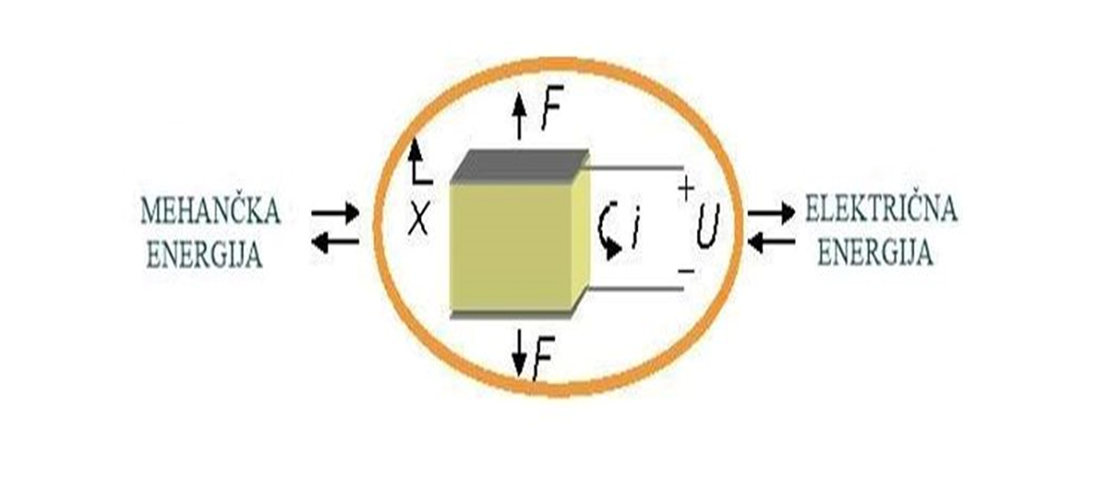
Piezoelektrični i inverzni piezoelektrični efekat

Slide 32
U osnovi rada ultrazvučnog aparata je obrnuti piezoelektrični efekat.
U ultrazvučnoj sondi se nalaze piezoelektrični kristali koji imaju sposobnost da električne signale pretvaraju u mehaničke (ultrazvučne) talase i obrnuto.
Povezivanjem ultrazvučnog aparata sa kolom električne struje dolazi do pretvaranja električnih strujnih impulsa u sondi u ultrazvučne talase.

Slide 33
Ultrazvučni talasi, prolaskom kroz telo, a u interakciji sa različitim tkivima, bivaju reflektovani. Taj eho prvobitnih ultrazvučnih talasa piezoeletrični kistali u sondi ponovo pretvaraju u električne signale koji su odgovorni za nastanak slike na ekranu.
Ultrazvučna sonda se ponaša i kao odašiljač (generator) i kao receptor ultrazvučnih talasa.

Slide 34
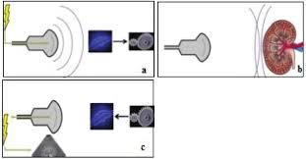
Šematski prikaz principa obrnutog piezoelektričnog efekta:
a) pretvaranje električnih impulsa u mehaničke talase
b) odbijanje UZ talasa i vraćanje reflektovanog talasa u sondu;
c) ponovno pretvaranje odbijenih (eho) ultrazvučnih talasa u električne impulse odgovorne za nastanak slike na ekranu

Slide 35
Primena i delovanje ultrazvuka
Primena ultrazvuka je izuzetno široka.
Upotrebljava se u medicini, merenju,energetici, pomorstvu, tehnologiji i vodjenju najrazličitijih procesa farmacije, hemije, biologije, veterine, defektoskopiji itd.
Merenja: udaljenost, debljina, dubina, protok.
Energetika: emulgiranje,čišćenje, podvodna komunikacija.
Pomorstvo: ribolov, mine, torpeda, podmornice, komunikacije.
Tehnologija: katalizatori, otkrivanje nafte, brojanje i kontrola zavarivanja, oblikovanje proizvoda, obrada rastopa.

Slide 36
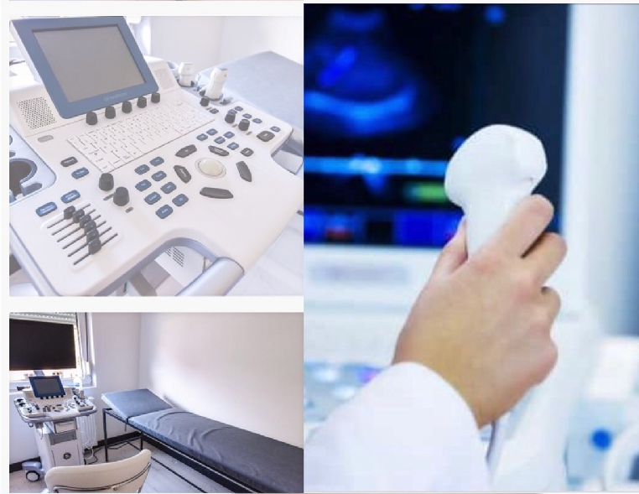
Biologija: terapija vena i arterija, defektoskopija, ispitivanje materijala bez razaranja
Primene su različite, mnogobrojne i od velikog značaja za modernu tehnologiju. Najpoznatija primena ultrazvuka je u medicini - ultrazvučna dijagnostika.

Slide 37
Ultrazvučna dijagnostika
Proces snimanja ultrazvukom u medicini poznat je kao SONOGRAFIJA.
SONOGRAFIJA-dijagnostička primena ultrazvuka. Metoda za prikazivanje mekih tkiva.

Slide 38
Ultrazvučna dijagnostika predstavlja veoma modernu i rasprostranjenu dijagnostičku proceduru kojom se, na potpuno bezbolan i neškodljiv način, mogu dijagnostikovati različita oboljenja.
Primena Doppler tehnike, pomoću koje se mere brzine protoka krvi kroz arterijske i venske krvne sudove i šupljine srca, omogućava rano postavljanje dijagnoze poremećene ishranjenosti odgovarajućih organa.

Slide 39
Primenjuje se kod :
Abdominalnog pregleda
Kardiološkog pregled
Ginekološkog plegleda
Urološkog pregleda
Oframološkog pregleda
Cerebrovaskularnog pregleda
Pregleda dojki
Pregleda malih delova tkiva
Pedijatrijskih pregleda
Operativnih pregleda

Slide 40
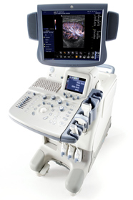
Osnovni elementi ultrazvučnih uredjaja su:
pretvarač
sonda

Slide 41
Pretvarač je naprava koja električne signale pretvara u mehaničke (ultrazvučne vibracije) i obratno.
Medicinska ultrazvučna sonda (ehoskopska sonda) je naprava koja se prislanja uz telo pacijenta i sadrži jedan ili više ultrazvučnih pretvarača.

Slide 42
Ultrazvučne sonde
Eho sonda se istovremeno koristi i kao predajnik (izvor) i kao prijemnik (detektor).
U primenama, sondu prislanjamo na objekat (kožu pacijenta) i impulsno je pobuđujemo. Impuls se odbija od same površine na koju je prislonjena sonda, a zatim se odbija od svih površina na kojima postoji nehomogenost (promena gustine). Reflektovani talas pobuđuje sondu (mehanički), koja zbog toga na svojim krajevima generiše električni napon koji registrujemo.
Za preglede raznih organa zavisno od položaja i načina pristupa, moraju se koristiti razni tipovi sondi.
Sonde se razlikuju po frekvenciji ultrazvuka koji emituju.

Slide 43
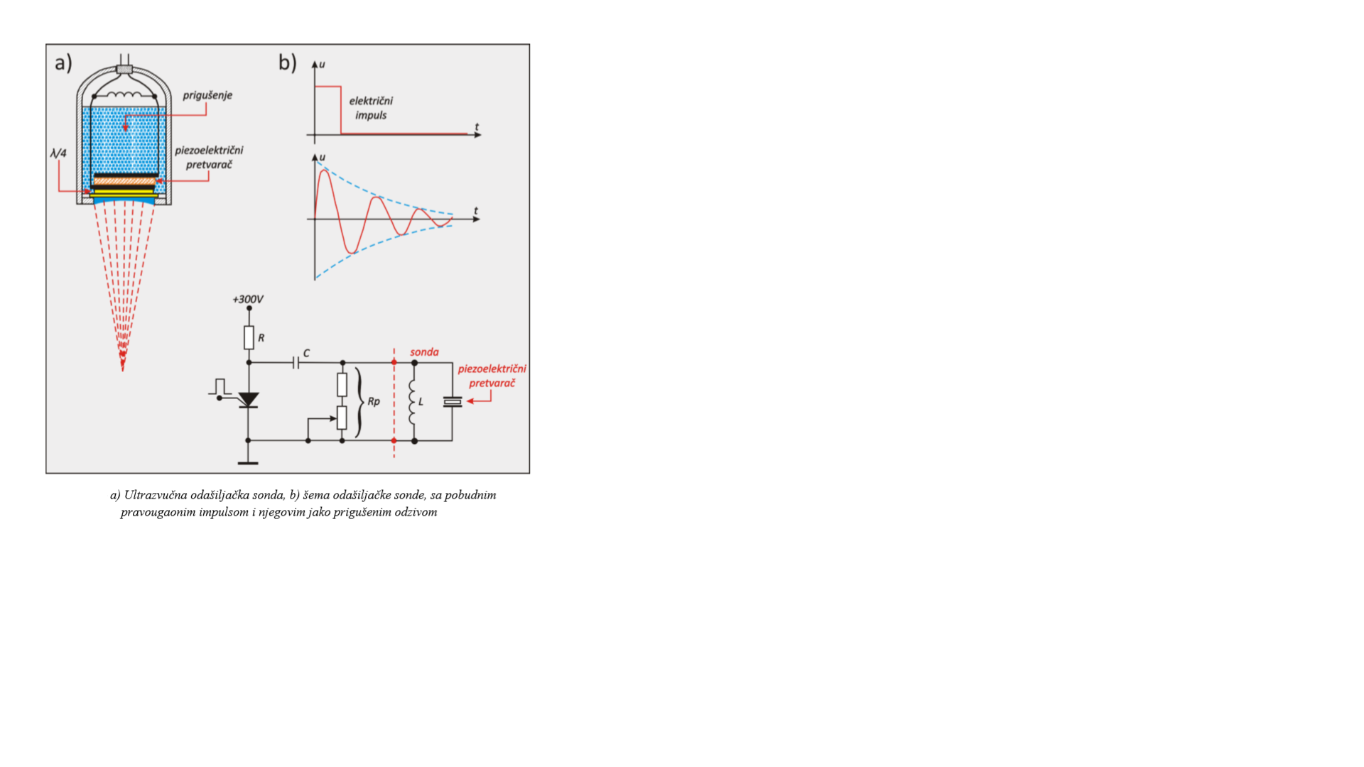

Slide 44
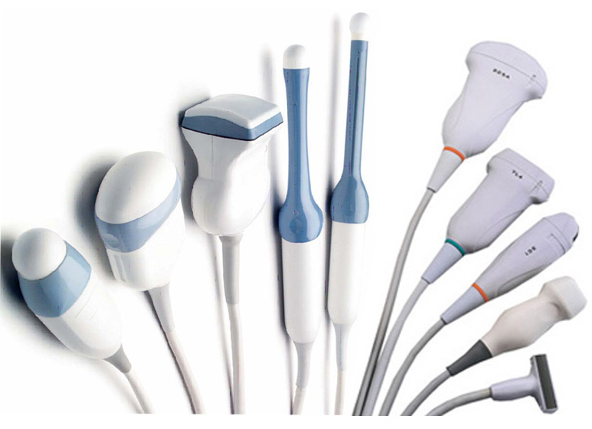

Slide 45
Pravilo je da se uvek koriste sonde najveće frekvencije koje mogu da prodru na dovoljnu dubinu.
Osnovno pravilo za prostiranje ultrazvučnog snopa kroz meka biološka tkiva je da se za pretragu dubljih organa koriste sonde sa nižom radnom frekvencijom, dok se za pretrage površinskih organa koriste sonde sa višom frekvencijom.
Za pregled organa u abdomenu (jetra, pankreas, bubreg, ginekološki pregledi), koriste se sonde niže frekvencije oko 3 MHz
Za pregled dece - sonde srednje frekvencije oko 5 MHz
Za preglede očiju, dojki, štitne žlezde 7-10 MHz

Slide 46
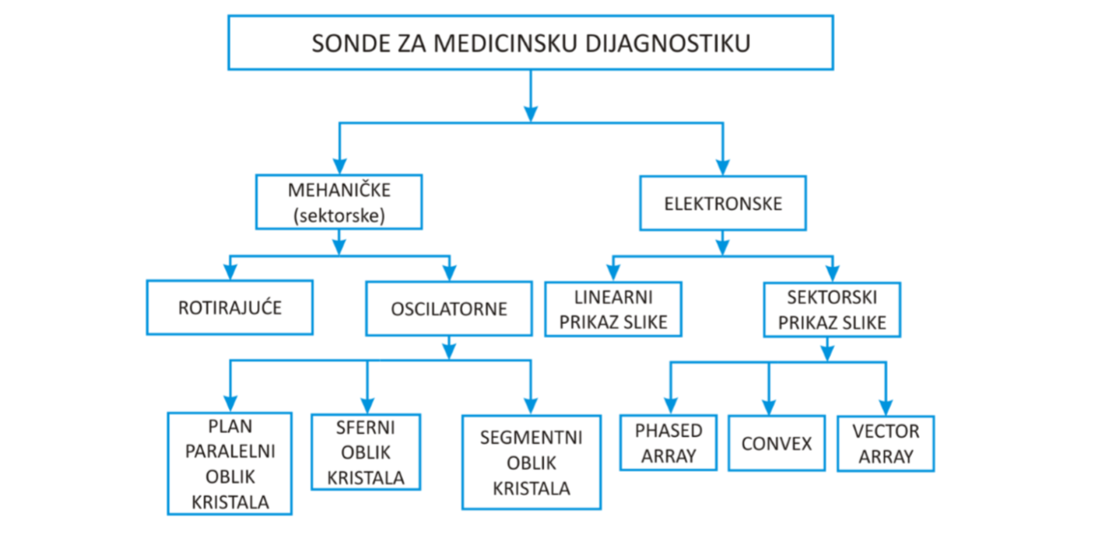
Prema svojoj nameni, konstukciji i tehnologiji izrade, sve sonde za medicinsku dijagnostiku mogu se podeliti.

Slide 47
MEHANIČKE SONDE
Mehaničke sonde se mogu podeliti na rotirajuće i oscilatorne sonde.
ROTIRAJUĆE SONDE-Pretvarački elementi, kristali, nalaze se raspoređeni po obodu diska koji se obrće. Kada kristal dođe u položaj iznad akustičnog prozora na vrhu sonde, on emituje ultrazvučni snop i prima odbijene talase.
OSCILATORNE SONDE- pretvarači osciluju oko ravnotežnog položaja.
Ove sonde koriste manje kristale od elektronskih sondi, ali im je glavni nedostatak nemogućnost promjene fokusa u toku rada.

Slide 48
Dobijena slika je oblika kružnog isečka – sektorska
Tek razvojem sondi kod kojih su pretvarači raspoređeni u vidu prstena omogućeno je fokusiranje i kod mehaničkih sondi.
Mehaničke sektorske sonde koriste se za pretragu gornjeg abdomena, u ginekologiji, kardiologiji i kod neonatalnih pregleda glave.

Slide 49
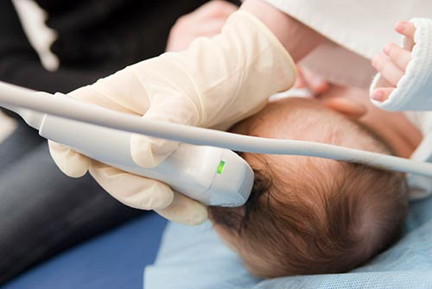
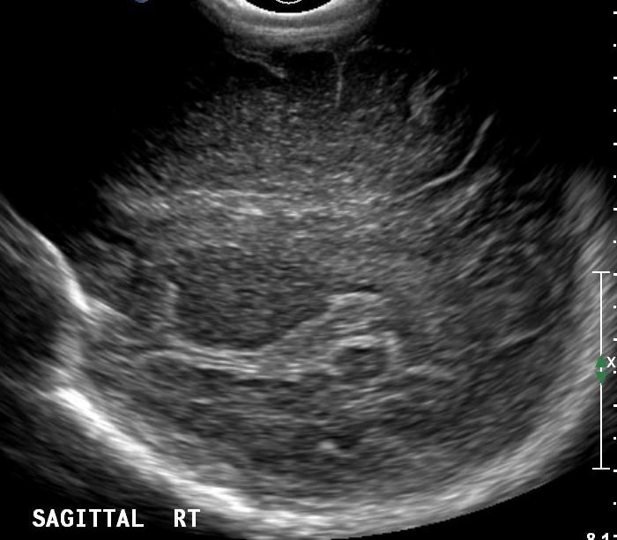
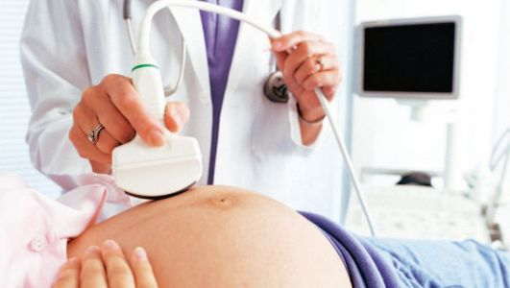
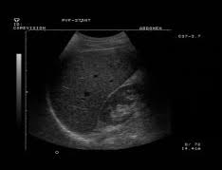

Slide 50
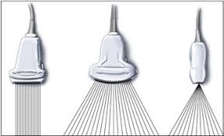
ELEKTRONSKE SONDE
Elektronske sonde se mogu podeliti na
linearne,
sektorske
konveksne

Slide 51
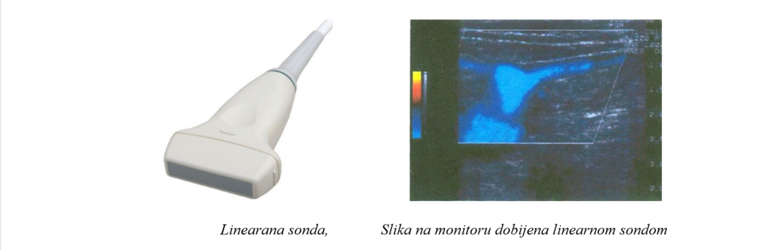
Kod linearnih (linear array) sondi, baterije kristala se aktiviraju jedna za drugom i dobija se slika pravougaonog oblika, po dimenzijama jednaka sondi. Zvučni snopovi prodiru paralelno i vertikalno u telo. Kristali kojih ima oko 60 nalaze se u linearnom nizu poređani jedan do drugog i aktiviraju se pojedinačno ili u grupama.
Elektronske linearne sonde najpogodnije su za preglede površinskih organa (dojka, štitasta žlezda, testisi i dr.), ortopediji (dečiji kukovi) i dr.

Slide 52
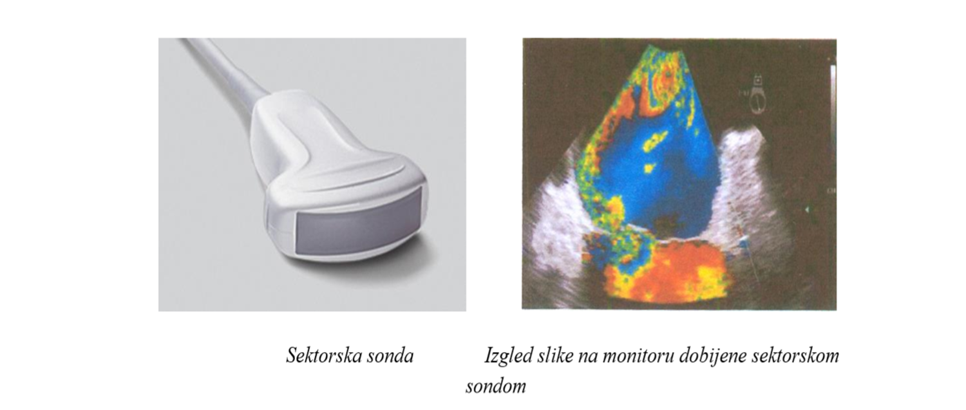
Kod elektronskih sektorskih sondi aktiviranje baterija vrši se po posebnom pravilu – na osnovu faznog kašnjenja – da bi se dobila karakteristična sektorska slika.
Ove sonde imaju kristale raspoređene po različitim nagibnim uglovima i mogu detektovati dobijene talase iz debljih tkiva. Zvučni talas izlazi samo u jednom delu kruga u obliku lepeze (sektora), pa ima trouglasti oblik

Slide 53
Dobre strane su iskorišćene, a nedostaci oba tipa sondi znatno su smanjeni kod konveksne sonde (convex) .
Posebnom konstrukcijom povećan ugao pri vrhu, što je glavni nedostatak kod sektorske sonde, a otklonjen je i nedostatak linearne sonde koja daje samo sliku onog što je neposredno pod njom.
Tako konveksna sonda ima pri vrhu veliko vidno polje, a može da vizualizuje i zaklonjene dijelove.
Predstavljaju kompromis između mehaničkih, sektorskih i elektronskih linearnih

Slide 54
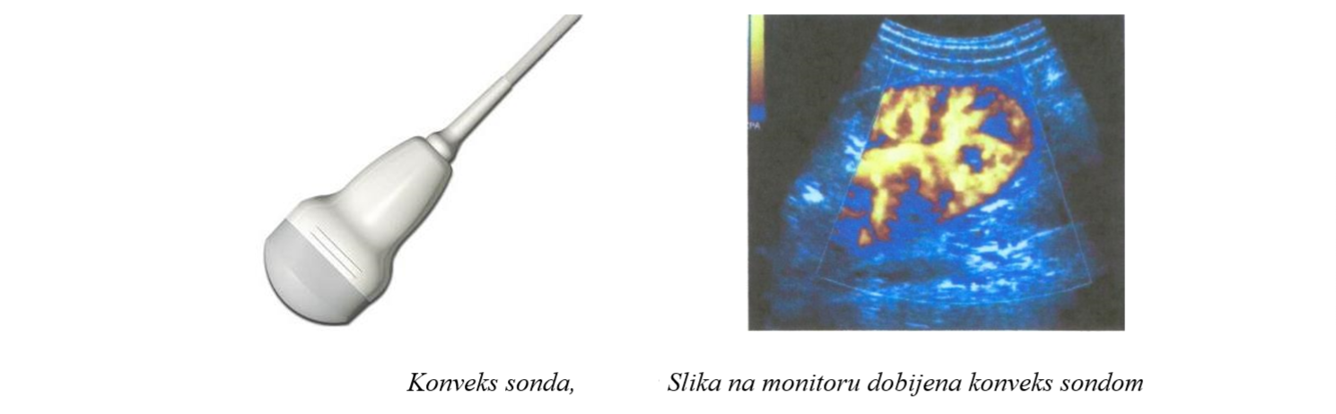
Koriste se za većinu ultrazvučnih pregleda osim ehokardiografije.

Slide 55
Postoje sonde koje su konstruisane samo za jednu namenu. Specifičnost konstrukcije i drugi zahtevi koji se odnose na materijale od kojih su napravljene svrstavaju ih u sonde posebne namene:
Intrakavitarne sonde koje su prilagođene za uvođenje u šuplje organe.
Intraoperativne sonde su sonde visoke frekvencije(7MHz), koriste se za vreme operacije, za direktan pregled organa.
Sonde za vođenje punkcije i biopsije sa ugrađenim sistemom ili adapterom.
Sonde koje se nalaze na vrhu endoskopa i prikazuju stepen infiltracije zida i okolnih organa.

Slide 56
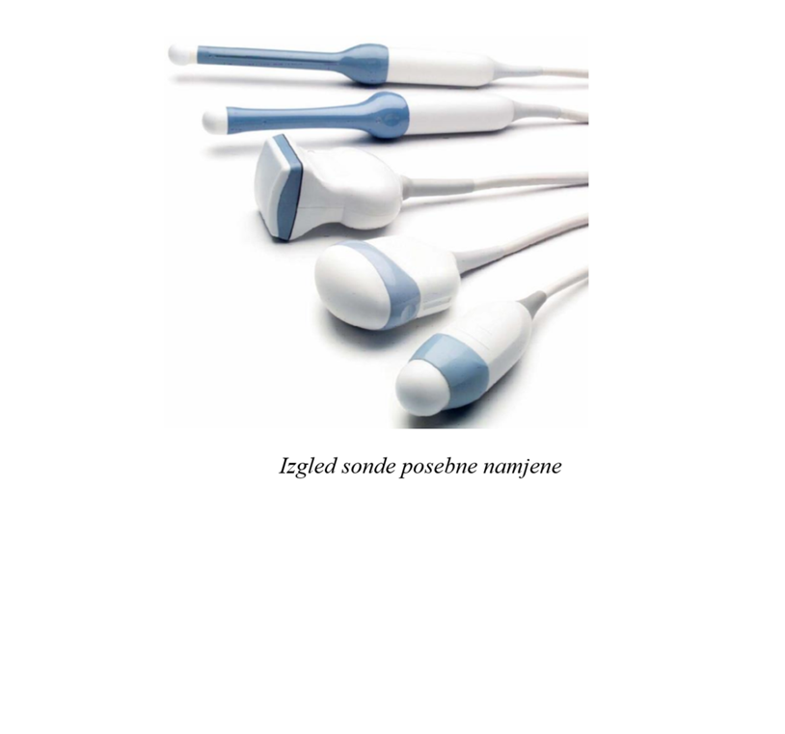

Slide 57
Osnovni nedostaci i ograničenja do sada poznatih aparata i sondi su:
Dubina pretraživanja unutrašnjih organa je ograničena
Oštrina slike je zadovoljavajuća samo na fiksnoj žižnoj daljini
Povratni eho signali sa velikih dubina su slabog inteziteta

Slide 58
A mod (Amplitude mode) ultrazvučnih merenja
Najstariji način korištenja ultrazvuka u medicinskoj dijagnostici danas se koristi samo kod oftalmoloških pregleda.
Princip rada je takav da se ultrazvučne zrake odbijene u tkivu vraćaju u sondu te se prikazuju na ekranu kao pikovi sa udubinama koje odgovaraju udaljenostima reflektirajućih struktura uzduž snopa.
Nema klasičnog grafičkog prikaza već se prikazuju samo pikovi na mestu odbijanja zraka čime se dobiju samo osnovne konture nekog tkiva ili organa.

Slide 59
Jedna sonda, nepokretna u odnosu na posmatrani objekat
Na monitoru posmatramo razliku između pobudnog impulsa i drugog koji predstavlja reflektovani impuls.
Na osnovu vremenske razlike između njih i poznate brzine ultrazvuka u telu možemo da odredimo dubinu sloja od koga se talas reflektovao.

Slide 60
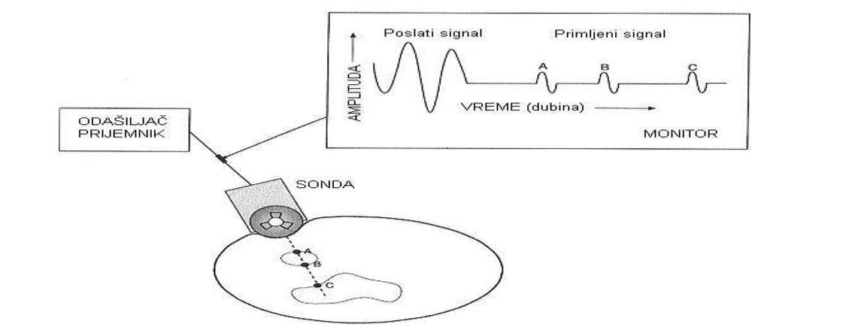

Slide 61
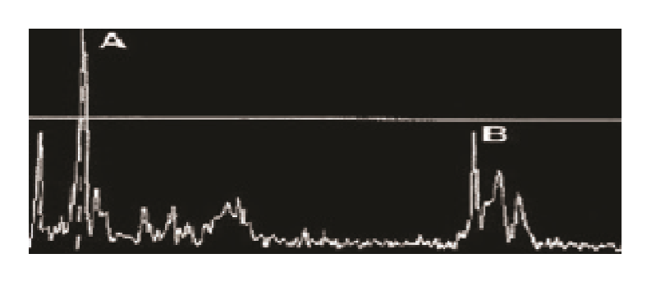

Slide 62
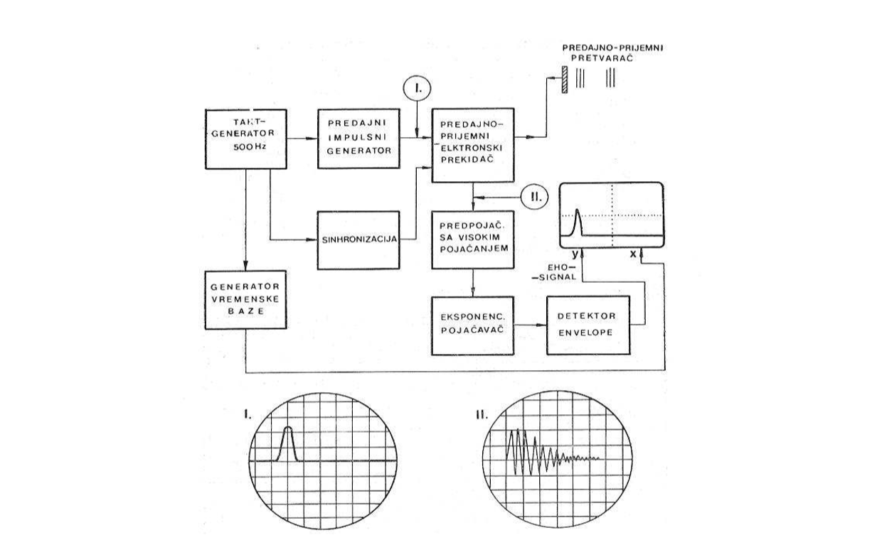
Blok šema ultrazvučnog A mod dijagnostičkog instrumenta

Slide 63
B mod (Brightness mode)
Kada se povratni eho prikaže u vidu tačke, čija je osvetljenost proporcionalna intezitetu primljenog signala (u skali sivog), dobija se prikaz u B modu (Brightness mode).
Ukoliko se snimanje u B modu vrši iz više pravaca, te se izvrši kompjuterska obrada tako dobijenih informacija (analiza inteziteta signala u sivoj skali) i registracija datih položaja ultrazvučne sonde, dobija se slika – ehotomogram

Slide 64
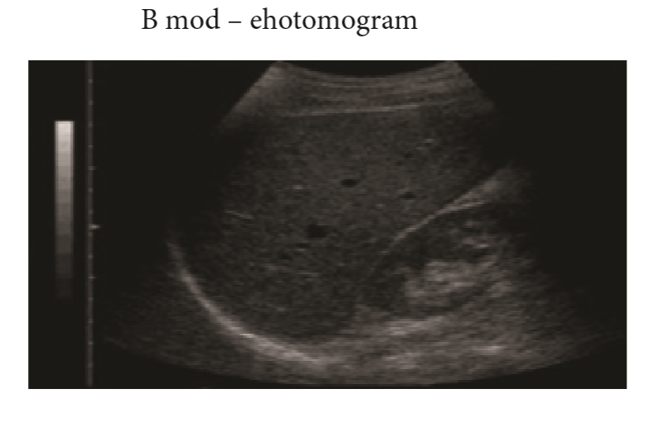

Slide 65
On prema objektu omogućava i razlikovanje vrste tkiva/organa.
Reflektovani eho se prikazuje u vidu svetlih tačaka, čiji položaj na monitoru odgovara položajima odgovarajućih reflektora, a veličina i svetlina jačini objekta.
Ultrazvučna slika predstavlja prikaz unutrašnjih organa na osnovu rekonstrukcije tačka po tačka.
Ehogenost je sposobnost neke strukture da proizvodi ultrazvučne talase.
Deo reflektovanih UZ talasa je intezivan i prikazuje se u vidu jasnih belih tačaka.

Slide 66
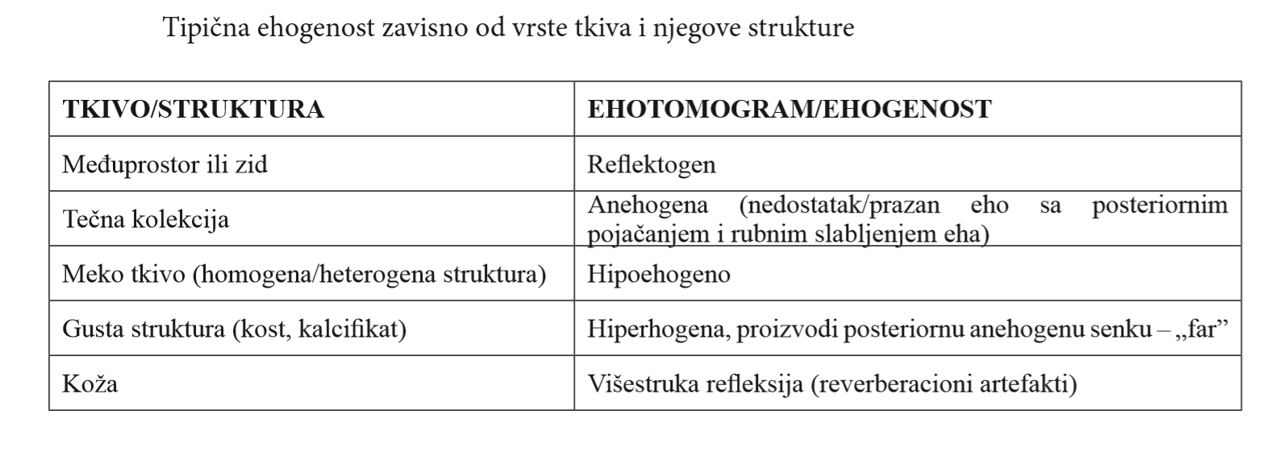
Svetle površine, sa najvišim intezitetom eha, označavaju se kao hiperehogene. Površine sa ehom manjeg inteziteta su hipoehogene. Za površine umernog (srednjeg) inteziteta eha ne postoji odgovarajući naziv. Površine bez eha su anehogene i na slici su tamne (crne). Kada su dve površine istog inteziteta eha, onda su izoehogene

Slide 67
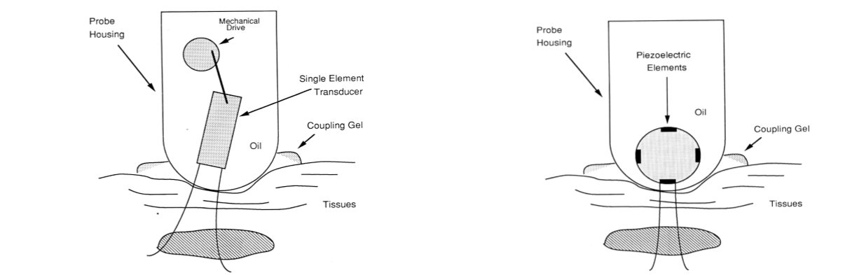
Vrste B mod skenera
Statički B skeneri
Slika se dobija ručnim pomeranjem sonde
Potrebno je izvesno vreme za dobijanje slike
Statički B skeneri ne mogu da se koriste za posmatranje organa koji se brzo pomeraju
B skeneri u realnom vremenu
Mehanički ili elektronski upravljano pomeranje sonde
Slike se dobijaju za nekoliko milisekundi

Slide 68
M mod (Motion mode)
Ukoliko se snimanje u A modu koristi za praćenje struktura koje u toku merenja menjaju svoj položaj, kao kod ultrazvučnog pregleda srca, reč je o M modu (Motion mode)
Posmatraju se dinamički procesi
-Stacionarni delovi imaju stalno mesto na ekranu
-Pomični delovi imaju promenljivo mesto
Y osa prikazuje rastojanje granične površi od sonde, a X vreme merenja, intezitet mlaza je modulisan kao kod B moda
Posmatranje srčanih zalisaka ili pomeranja ploda
Funkcija refleksivnosti je funkcija i vremena R(x,y,z,t)

Slide 69
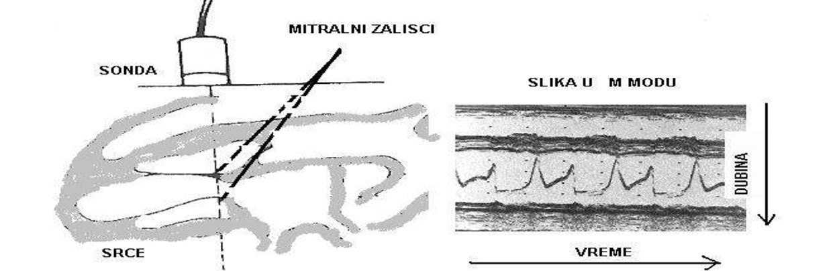

Slide 70


Slide 71
C mod (Constant-depth Mode)
Na monitoru se prikazuje ravan na tačno određenoj dubini od sonde, normalna na pravac ultrazvučnog talasa
Princip rada kao kod B moda
Pomična sonda sa više piezopretvarača
Vrši se trigerovanje prikaza sa definisanim vremenskim kašnjenjem

Slide 72


Slide 73
Doplerov efekat
Doplerov efekat je promena učestalosti zvuka, svetlosti ili drugih talasa, prouzrokovana kretanjem izvora talasa ili kretanjem posmatrača (krvnih zrnaca).
Talasi se od izvora kreću u koncentričnim krugovima iako se izvor kreće ka posmatraču (ili posmatrač ka izvoru) talasi se zgušnjavaju i učestalost (frekvencija) je viša, a udaljavanjem izvora talasi se razređuju i učestalost je niža.

Slide 74
Promena osnovne učestalosti usled relativnog kretanja se zove frekventni pomak.
Sonda šalje ultrazvučni talas koji udara u crvena krvna zrnca. Krv svojim kretanjem ka sondi zgušnjava ultrazvučne talase i oni se odbijeni vraćaju sa povećanom učestalošću nazad u sondu.

Slide 75
U medicinskoj dijagnostici postoje dve metode kako se primenjuje Doplerov efekat:
kontinuirani
impulsni dopler

Slide 76
Pulsni dopler
Pulsni dopler emituje talase u određenim intervalima, a u pauzama se odbijeni talasi vraćaju nazad u isti kristal.
Kod pulsnog doplera način odašiljanja talasa je identičan kao kod stvaranja ultrazvučne slike, pa se zato koriste iste sonde i za ultrazvučnu sliku i za pulsni dopler.

Slide 77
Pri stvaranju ultrazvučne slike meri se vreme koje talas pređe od objekta od koga se odbija i vraća, i na osnovu tog vremena se izračunava dubinama kojoj se nalazi objekat, dok se kod pulsnog doplera osim i tog vremena meri još i frekvencija povratnog talasa i na osnovu frekventnog pomaka se izračunava brzina tog objekta. Zbog toga je kod pulsnog doplera moguće istovremeno odrediti i dubinu gde se nalazi uzrok krvi i njegovu brzinu.

Slide 78
Kontinualni dopler
Kontinuirani dopler je starija i sa elektronskog aspekta jednostavnija metoda od pulsnog doplera.
Ultrazvučni talas se iz sonde emituje stalno (kontinuirano) i zato moraju da postoje dva posebna kristala u pretvaraču(transducer), jedan koji stalno emituje i drugi koji stalno prima ultrazvučne talase.

Slide 79
Osnovna prednost kontinuiranog doplera je njegova mogućnost da meri visoke vrednosti brzina krvnog toka. Takođe se koriste za izračunavanje pritiska u pojedinim srčanim šupljinama.
Osnovna mana je što nije moguće odrediti dubinu, već se određuju samo brzine duž celokupnog pravca emitovanja. Zbog toga nemamo vizuelnu informaciju o slici, o pravcu duž koga merimo brzine i zato se sonde za kontinuirani dopler, koji su obično u obliku olovke i ponekad ih zovu i slepe sonde.

Slide 80
Kod pulsnog doplera možemo istovremeno da pratimo i sektorsku sliku i brzinu protoka krvi tj. spektralnu analizu doplera, jer ista sonda učestvuje u stvaranju obe informacije.
Sa napretkom tehnike, kod najnovijih modela ultrazvučnih aparata postoje sonde koje i kod kontinuiranog doplera omogućavaju da dobijemo sektorsku sliku i pravac prostiranja eha i brzine protoka krvi.

Slide 81


Slide 82
Kolor dopler
Standardni kolor doplerski sistem zasniva se na kolornom prikazu smera i brzine krvnog toka.
Opšte je prihvaćeno da se protok prema sondi prikazuje crvenom, a protok od sonde plavom bojom. Što je brzina veća, to je boja svetlija.

Slide 83
Uloga doplera u boji naročito je važna kod ispitivanja raznih suženja krvnih sudova.
Kolor dopler slika prikazuje zajedno sa 2D ultrazvučnom slikom, tako da pažljivim posmatranjem slike u boji možemo lako odrediti postojanje suženja i abnormalnosti protoka krvi.

Slide 84
Zbok jednostavnosti pri rukovanju, kvalitetnih rezultata, bezbolne primjene i ekonomičnosti Kolor-dopler dijagnostika omogućava precizno vođenje pregleda kod raznih patoloških stanja:
u kardiologiji
kod bolesti arterija glave i vrata
u ginekologiji
u urologiji
kod bolesti vena
u svim onim slučajevima kada postoje poremećaji arterijske i venske cirkulacije.

Slide 85
Danas ultrazvučni aparati najnovije generacije imaju velike tehničke mogućnosti za kvalitetnu obradu i eho slike (ehosonografija) i doplera (Dopler sonografija), bilo pulsnog ili kontinuiranog.
Postoje sonde koje istovremeno primaju informacije i o slici, i o dopleru, i možemo da pratimo istovremeno eho sliku sa pulsnim ili eho sliku sa kontinuiranim doplerom. Pored toga vrši se matematička obrada signala, moguće je pomeranje bazne linije, moguće je i korigovati grešku pri izračunavanju brzine.

Slide 86


Slide 87
Power dopler
Power dopler ultrasonografija je tehnika koja koristi ukupnu snagu doplerovog signala da prikaže sliku protoka u boji u real-time-u.
Power dopler je poseban oblik 2D prikaza protoka, odnosno predstavlja opciju kod kolor doplera. Čak je i do 5 puta osejtljiviji pri detekciji protoka nego kolor dopler.

Slide 88
Power dopler prikazuje u boji snagu doplerskog signala (dok kolor dopler prikazuje u boji brzinu i smer protoka u sudu). Boja i svetlina signala srazmerna je broju eritrocita unutar doplerskog uzorka.

Slide 89
Prednosti Power doplera u odnosu na kolor dopler su:
Širi dinamički raspon doplerskih signala u stvaranju slike protoka što povećava osetljivost za otkrivanje sporog protoka
Znatno manja zavisnost od ugla između UZV snopa i krvne žile
Nema frekventnog prebacivanja

Slide 90
Mana Power doplera je u tome što ne može da raspozna smer protoka u krvnom sudu, ali najnoviji aparati već imaju usmereni power dopler i mogu razlikovati smer protoka krvi u odnosu na sondu.
Power dopler je znatno osetljiviji za otkrivanje sporog protoka od kolor doplera i uvek ga treba koristiti kada se traži spori protok u malim krvnim sudovima. Koristi se i za traženje doplerskog uzorka.

Slide 91


Slide 92
3D ultrazvuk
3D ultrazvuk primenjuje se za dijagnostiku u ginekologoji i ginekološkoj onkologiji. Njegova značajna uloga je u otkrivanju anomalije materice, analizi morfologije tumora materice i jajnika.
Kolor Dopler 3D ultrazvuk daje informacije o prokrvljenosti organa i tumora genitalnog trakta koje se koriste za procenu potencijalnog maligniteta otkrivenih promena.

Slide 93
Napredak kompjuterske 3D grafike snažno je doprinio razvoju 3D ultrazvučnih prikaza. I pored impresivnosti 3D slika, tehnika njihovog kreiranja se i dalje zasniva na 2D ultrzvučnim slikama, koje odgovarajući softver i hardver "ređaju" jednu uz drugu i formiraju volumenski prikaz. Nakon "čišćenja" slike, može biti manuelno ili automatsko, dobija se 3D slika željenog volumena.

Slide 94
Softver i hardver za konvertovanje 2D ultrazvučnog zapisa u 3D sliku ili kratki film mogu biti integrisani u samom ultrazvučnom aparatu ili odvojeni. U slučaju da su integrisani u okviru ultrazvučnog aparata oni se obično deklarišu kao "free hand" 3D aparati. Ovakav sistem može biti konstruisan uz pomoć 2D aparata ,PC i odgovarajućeg softvera za konverziju 2D zapisa u 3D zapis.

Slide 95
Treba dosta vremena i truda da bi se 3D free hand tehnologija savladala. Uostalom, to je slučaj i sa klasičnim 3D i 4D ultrazvučnim aparatima. I pored toga što je softver prilično skup, uz pomoć kompjutera možete pretvoriti svaki 2D ultrzvučni aparat u efikasnu 3D mašinu.

Slide 96
4D ultrazvuk
4D ultrazvuk se primenjuje u praćenju trudnoće. Primenom 4D ultrazvuka prati se razvoj ploda od ranog perioda implantacije, analiza morfologije u prvom tromesečju, razvijanje ploda u drugom tromesečju, kao i razvoj i ponašanje fetusa u trećem tromesečju trudnoće.
Zbog visoke rezolucije slike 4D ultrazvuk omogućava otkrivanje i analizu razvojnih anomalija ploda. "Live 3D", "real time 3D" ili 4D ultrazvučni prikazi takođe se baziraju na kompjuterskoj 3D grafici i tzv. "volumenskim" sondama. To su specijalne i veoma skupe sonde koje poboljšavaju kvalitet volumenskog prikaza i olakšavaju rad.

Slide 97


Slide 98
Korišćenje 4D ultrazvučnih aparata ubrzava rad sa pacijentom, rezultati su izvjesniji i bolji u odnosu na kombinaciju 2D ultrazvuk-softver-PC.
Međutim, cena 4D aparata je i do 10 puta veća od cene 2D ultrazvuk-softver-PC konstrukcije.

Slide 99


Slide 100
Prednosti 3D ultrazvuka su u prostornoj vizualizaciji organa, krvnih sudova, fetusa i sl. Mogućnost da se u 3D obliku sagledaju unutrašnje strukture daje nam ovo novo oružje u borbi za preciznu dijagnostiku.
Mogu prikazati lice, ruke, noge, polni organi fetusa i uoče moguće anomalije, mogućnost praćenja ponašanja fetusa i mogućnost izvođenja određenih zaključaka iz tih zapažanja. Iz ovoga se može zaključiti da 3D/4D ultrazvuk omogućava sigurnije praćenje trudnoće.

Slide 101
Najveći nedostatak 3D/4D ultrazvučnih aparata je ustvari njihova cena, što značajno utiče i na cenu pregleda.
Ukoliko imate relativno dobar 2D ultrazvučni aparat i kompjuter+softver možete dobiti 3D/4D ultazvučni aparat sa vrlo malim ulaganjima.

Slide 102

3D ultrazvučni aparat 4D ultrazvučni aparat

Slide 103


Slide 104



Slide 105
Ehokardiografija
Ultrazvučna dijagnostika u kardiologiji ima veliku važnost.
Ultrazvukom se može prikazati presek srca i pokreti srčanih struktura. Pretraga se obavlja ultrazvučnim uređajem u stvarnom vremenu i M-prikazom.
Sa slike preseka srca mogu se izmeriti dimenzije srca, debljina, položaj zalizaka, mogu se pronaći tumori, promene, debljine mišića i defekti u pregradama. M i B-prikazi se u posljednje vreme kombiniraju s merenjem brzine na Dopplerovu principu, čime se dobijaju potpuniiji podaci o radu srca. Dopplerove pretrage se obavljaju rutinski za merenje protoka krvi u srcu.

Slide 106

Ultrazvučna slika preseka srca na sve četiri komore

Slide 107
Terapijski ultrazvuk
Terapija ultrazvukom je primena ultrazvučne energije u svrhu lečenja. U terapijske svrhe koristi se ultrazvuk frekvencije od 0,75 do 3 MHz.
Koristi se kao oblik terapije dubokom toplotom koju stvaraju zvučni talasi.
Ultrazvuk deluje kao mikro-masaža kada se primenjuje na mekim tkivima i zglobovima, te pomaže smanjivanju otoka, povećava protok krvi, smanjuje bol i ukočenost.

Slide 108


Slide 109


Slide 110
Takođe se koristi za razaranje neželjenog tkiva ili objekata u telu.
Koristi se za razbijanje žučnih i bubrežnih kamenaca (ultrazvuk velikog intenziteta od oko 10 MW/m² ) i za uništavanje bolesnog ili tumorskog tkiva.

Slide 111


Slide 112
Cilj primene ultrazvučnog sistema u medicini
Krajnji cilj obrade sike kod ultrazvučnog sistema je da napravi što verniju sliku normalnog tkiva i da promenjeno ili novostvoreno tkivo prikaže drugačije.

Slide 113
Opšte napomene
Potrebno je ukloniti dlaku sa predela tela na koji prislanjamo sondu prilikom pregleda
Koža se premazuje gelom koji istiskuje vazduh između sonde i tkiva

Slide 114


Slide 115
Ultrazvuk ima mnoge prednosti, od stvaranja ultrazvučne slike u realnom vremenu, mobilnosti ultrazvučnih uređaja, do relativno niske cene u odnosu sa drugim uređajima.
Najveća prednost ultrazvuka je da za stvaranje slike ne koristi zračenje, a sama pretraga je bezbolna i neinvazivna.
U zadnje vreme se napominje da iako je ultrazvuk bezbolan i neinvazivan, može prouzrokovati neke neželjene termičke i mehaničke efekte kao što su preveliko zagrevanje tkiva i pojava kavitacije. Iz tih razloga sa ultrazvukom treba postupati oprezno i pratiti smernice o sigurnosti upotrebe ultrazvuka.

